Slide 1
মাল্টিমিডিয়া শ্রেণিতে
স্বাগতম

Slide 2
শাহনাজ আক্তার(এম.এ,এম.এড)
সিনিয়র শিক্ষক(বাংলা)
কোনাবাড়ী এম.এ কুদ্দুছ উচ্চ বিদ্যালয়
গাজীপুর সদর,গাজীপুর ৷
ইমেইলঃshahnazakternomi@gmail.com
মোবাইলঃ01717871696
বাংলা ভাষার ব্যাকরণ
নবম/দশম-শ্রেণি
পরিচ্ছেদ-সপ্তম
মোট শিক্ষার্থী-৫০জন
সময়-৪৫ মিনিট

Slide 3
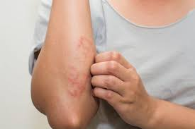
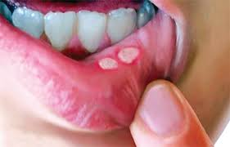
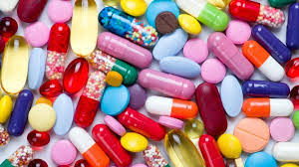
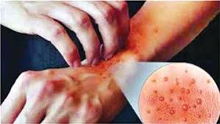
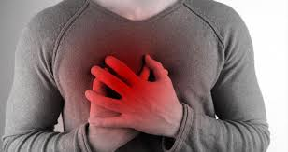
আচ্ছা বলতো ঔষধ খেলে কি হয় ?
কিন্তু আবার অনেক সময় বিভিন্ন রোগের
লক্ষণও দেখা যায় ৷যেমন-
চুল কানি
ঠোঁটে ঘাঁ
ঔষধ খেলে অসুখ ভালো হয়,তাই না ?
শরীরে ফুসকরি
বুক জ্বালা
ডাক্তার এগুলোকে বলে উপসর্গ ৷হ্যাঁ

Slide 4
শিখনফল
আমাদের আজকের পাঠ
এই পাঠ শেষে শিক্ষার্থীরা-
উপসর্গ কাকে বলে বলতে পারবে ৷
উপসর্গ কত প্রকার তা বলতে পারবে ৷
বৈশিষ্ট্যগুলো বলতে পারবে ৷
উপসর্গ মোট কতটি তা বলতে পারবে ৷
উপসর্গ

Slide 5
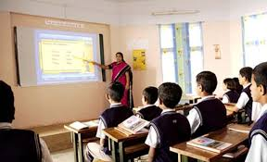
উপসর্গের অভিধানিক অর্থ হচ্ছে-
লক্ষণ,চিহ্ন বা পার্শ্বপ্রতিক্রিয়া ৷
আদর্শ পাঠ
কিন্তু বাংলা ব্যাকরণের ভাষায় উপসর্গ
ভিন্ন মাত্রিকতায়, ভিন্ন অর্থে ব্যবহৃত হয়৷
যেমন-হৃ+অ=হার
হার এর আগে যদি আ দেই তাহলে দেখ
আ+হার=আহার৷ ধাতু
লাজ এর আগে যদি নি দেই তাহলে দেখ
নি+লাজ=নিলাজ৷
শব্দ
উপসর্গ
যে সকল অব্যয়জাতীয় শব্দাংশ ধাতু বা শব্দের পূর্বে ব্যবহৃত হয়ে নতুন নতুন শব্দ
গঠন করে তাদের কে উপসর্গ বলে ৷

Slide 6
একক কাজ
উপসর্গ কাকে বলে?
উপসর্গের অভিধানিক অর্থ কি?
‘আ’ এবং ‘নি’ এই দুটোকে কি বলে?
‘হার’ এবং ‘লাজ’ এই দুটোকে
কি বলে?
সুপ্রিয় শিক্ষার্থীবৃন্দ ও আমার সহকর্মীগণ
আমি চেষ্টা করেছি এই পাঠের সংশ্লিষ্ট
খুটিনাটি বিষয় তুলে ধরার জন্য ৷

Slide 7
উপসর্গের কাজগুলো লক্ষ্য করো
উপসর্গের সংগা থেকে তিনটি জায়গায়
দেখ হাইলাইট করা
১.শব্দ গঠন করা ৷যেমন- হার
উপসর্গের বৈশিষ্ট্য গুলো লক্ষ্য করো-
আহার=আ
হার
বিহার=বি
উদ্ধার=উৎ
নতুন নতুন শব্দ গঠন করে
এগুলো সব অব্যয়জাতীয় পদ হবে
এগুলো সব শব্দাংশ হবে
এগুলো অর্থহীন
উপসর্গগুলো পরাধীন
শব্দ ধাতুর আগে বসে
উপসর্গ অনুসর্গের বিপরীত ক্রিয়া
উপহার=উপ
প্রহার=প্র
২.শব্দের অর্থের পূর্ণতা দেয়া যেমন-পুষ্টি>পরিপুষ্টি
৩.শব্দের অর্থের সম্প্রসারণ করা ৷যেমন-তাপ-অনুতাপ
৪.শব্দের অর্থের সংকোচন করা৷যেমন-
নজর-বদনজর ৷
৫.শব্দের অর্থের পরিবর্তন কর ৷যেমন-
কথা-কুকথা,সুখ-অসুখ

Slide 8
উপসর্গের প্রকারভেদঃ
বাংলা উপসর্গ দেখ-আগাছা
এখানে গাছা হলো বাংলা শব্দ আর গাছা
এর পূর্বে যে আ বসেছে সেটি হলো
বাংলা উপসর্গ ৷তাহলে বাংলা শব্দের পূর্বে যে উপসর্গ বসে সেটিকে বলে বাংলা উপসর্গ ৷
তৎসম উপসর্গ দেখ-আমৃত্যু
এখানে মৃত্যু শব্দটি হলো তৎসম আর
এর আগে যে আ বসেছে সেটি হলো তৎসম
উপসর্গ৷তাহলে তৎসম শব্দের পূর্বে যে উপসর্গ
বসে তাকে তৎসম উপসর্গ বলে ৷
বিদেশি উপসর্গ হলো- যে কোন শব্দের,যে কোন ভাষার শব্দের পূর্বে বসে শব্দ গঠন
করতে পারে ৷যেমন-বেমালুম এখানে বে উপসর্গ আর মালুম হলো আরবি শব্দ৷বিদেশি
উপসর্গ যে কোন উপসর্গের পূর্বে বসতে পারে ৷
উপসর্গ তিন প্রকার-যথা
১.বাংলা উপসর্গ
২.তৎসম উপসর্গ
৩.বিদেশি উপসর্গ
বাংলা উপসর্গের সংখ্যা হলো-২১টি ৷
তৎসম উপসর্গের সংখ্যা হলো-২০টি ৷
বিদেশি উপসর্গের সংখ্যা হলো-১৮টি ৷
পাঠ্য বইয়ে মোট উপসর্গ হলো-৫৯টি
বাংলা এবং তৎসম উপসর্গে কিছু কমন
উপসর্গ রয়েছে ৷যেমন-আ,সু,বি,নি

Slide 9
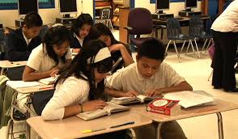
আ,সু,বি,নি এর ব্যবহার নিচে ছকে দেখো
জোড়ায় কাজ
উপসর্গ
বাংলা উপসর্গ
তৎসম উপসর্গ
আ
আলুনি,আধোঁয়া,
আকাড়া,আগাছা
সু
সুনজর,সুখবর,সুদিন
বি
বিভুঁই,বিফল,বিপথ
নি
নিরেট,নিখুঁত,নিলাজ
ণ,ষ,এবংযুক্ত ব্যঞ্জন ও ফলা হলে তৎসম
উপসর্গ হয় ৷
ণ,ষ, যুক্ত ব্যঞ্জন ও ফলা দিয়ে পাশের
তৎসম উপসর্গের ঘরটি পূরণ করো ৷

Slide 10
উসর্গের অর্থবাচকতা নেই কিন্তু
অর্থদ্যোতকতা আছে ৷
মূল্যায়ন
এখান থেকে আমরা দুটো জিনিস শিখব
শুধু আ এর কোন অর্থ নেই,আর মৃত্যু এর
আগে যদি আ দেই তাহলে হবে আমৃত্যু অর্থ
দাঁড়ায় মৃত্যুপযর্ন্ত এখানে আ এর অর্থ হলো পযর্ন্ত ৷
এখানে অর্থদ্যোতকতা হলো-অর্থ নির্দেশ করা ৷
আবার দৈনন্দিন জীবনে দেখে মনে হয় অর্থ
আছে৷যেমন-উপ অর্থ অধিন,উপ-পরিচালক, এখানে
উপ হলো একটি আলাদা শব্দ এবং একটি অব্যয় পদ, আবার মনে করো “উপহার” এর
উপ হলো একটি শব্দের অংশ,সুতরাং এই উপ হলো
উপসর্গ ৷
১.উপসর্গের ৪টি বৈশিষ্ট্য বলো?
২.৩টি কাজ বলো?
৩.কমন উপসর্গগুলো কি কি?

Slide 11
বাড়ির কাজ
সবাইকে ধন্যবাদ
আল্লাহ হাফেজ
উপসর্গের অর্থবাচকতা নেই,কিন্তু অর্থদ্যোতকতা
আছে-ব্যাখ্যা করে আনবে ৷

